Slide 1
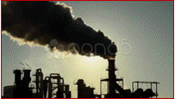


Slide 2

শিক্ষক পরিচিতি
পাঠ পরিচিতি
মোহাঃ জহুরুল ইসলাম ও তার দল
প্রশিক্ষনার্থী টিটিসি -পাবনা
শ্রেণি- একাদশ
অধ্যায়- চতুর্থ
তারিখ- ০৯/০৩/২০২০

Slide 3
বায়ু দূষণ
আমার উপর ক্লিক কর
ভিডিওতে কি দেখলে?
ভিডিওতে বায়ু দূষণ হতে দেখলাম।
তাহলে আজকের আলোচনার বিষয় কি হতে পারে?
আজকের আলোচনার বিষয় বায়ু দূষণ হতে পারে।

Slide 4
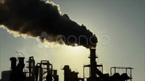
এসো ক্লাসের শুরুতেই একটি ভিডিও দেখা যাক

Slide 5
আজকের পাঠ শেষে শিক্ষার্থীরা…
১) বায়ু দূষণ কাকে বলে তা বলতে পারবে;
২) বায়ু দূষণের কারণগুলো বর্ণনা করতে পারবে।

Slide 6
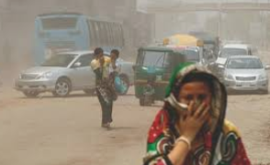
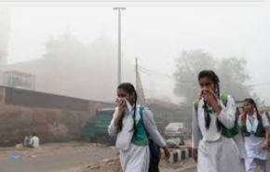
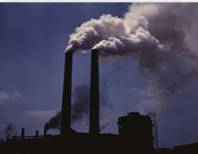
ছবিগুলো লক্ষ্য কর
বায়ু দূষণ

Slide 7
বায়ু দূষণ
বাতাসে এমন কিছু ক্ষতিকারক উপাদান মিশে বায়ুর স্বাভাবিক গুনাগুন নষ্ট করে যা মানুষ ও পরিবেশের জন্য ক্ষতিকর প্রভাব ফেলে তাকে বায়ু দূষণ বলে।

Slide 8
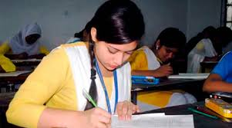
একক কাজ
বায়ু দূষণ বলতে কী বুঝ?

Slide 9
বায়ু দূষণ
রাস্তার ধুলাবালি
ইটভাঁটার কালো ধোঁয়া
কলকারখানার কালো ধোঁয়া
মটর গাড়ির কালো ধোয়া
বৃক্ষ নিধন
মরা জীবজন্তু
শিল্পকারখানার বর্জ্য
যত্রতত্র মলমুত্র ত্যাগ

Slide 10

জোড়ায় কাজ
বায়ু দূষণের যে কোন পাঁচটি কারণ লেখ।

Slide 11
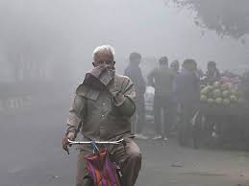
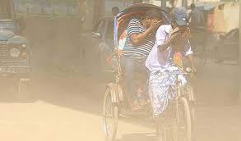
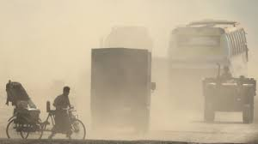
বায়ু দূষণের কারণ
রাস্তার ধুলাবালি

Slide 12
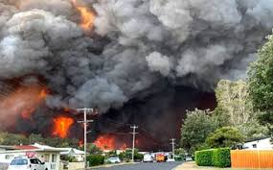
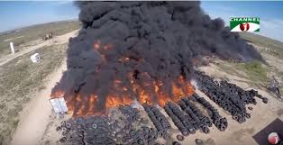
বায়ু দূষণের কারণ
আগ্নেয়গিরির অগ্ন্যুৎপাত

Slide 13
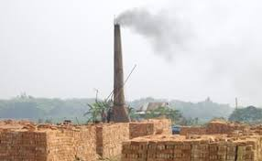
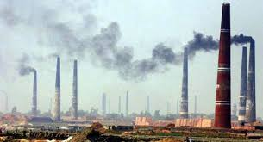
বায়ু দূষণের কারণ
ইট ভাটার কালো ধোয়া

Slide 14
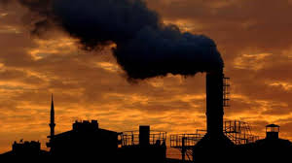
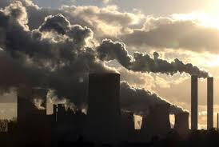
বায়ু দূষণের কারণ
কলকারখার কালো ধোঁয়া

Slide 15
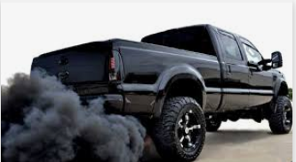
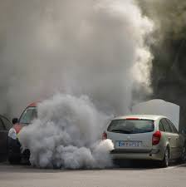
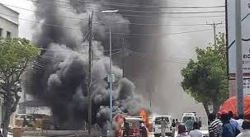
বায়ু দূষণের কারণ
মটর গাড়ির কালো ধোঁয়া

Slide 16
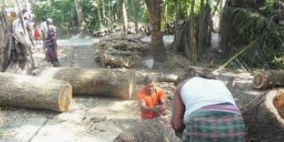
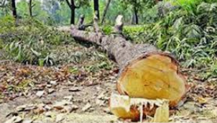
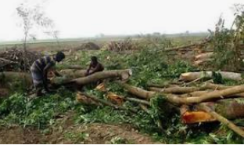
বায়ু দূষণের কারণ
বৃক্ষ নিধন

Slide 17
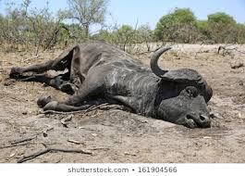
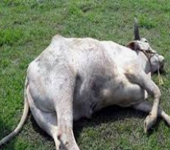
বায়ু দূষণের কারণ
মরা জীবজন্তু যত্রতত্র ফেলে রাখা

Slide 18
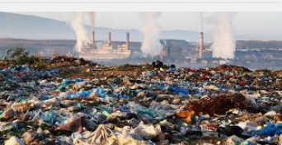
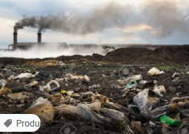
বায়ু দূষণের কারণ
শিল্পকারখানার বর্জ্য

Slide 19
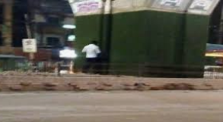
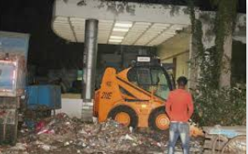
বায়ু দূষণের কারণ
যত্রতত্র মলমুত্র ত্যাগ করা

Slide 20
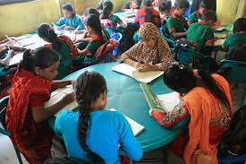
দলগত কাজ
বায়ু দূষনের যে কোন দুইটি কারণ ব্যাখ্যা কর।

Slide 21
মৌখিক মূল্যায়ণ
১) বায়ু দূষণ কাকে বলে?
২) বায়ু দূষণের যে কোন তিনটি কারণ বল।
৩) ইট ভাঁটার কালো ধোয়া কিভাবে বায়ু দূষণ করে?
৪) মটর গাড়ির কালো ধোয়া কিভাবে বায়ু দূষণ করে ব্যাখ্যা কর।
৫) মরা জীবজন্তু কিভাবে বায়ু দূষণ করে বর্ণনা কর।
৬) কলকারখানার বর্জ্য কিভাবে বায়ু দূষণ করে থাকে?

Slide 22
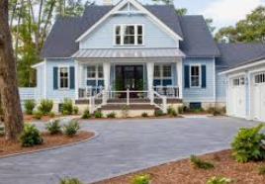
বাড়ির কাজ
তোমার এলাকায় কিভাবে বায়ু দূষণ হতে দেখ তার একটি তালিকা করে আনবে কেমন।

Slide 23
সবাইকে ধন্যবাদ

